Slide 1
ATIVIDADES COM FOCO NO ACOMPANHAMENTO DAS APRENDIZAGENS
Atividade de Matemática – 9º Ano
Análise de gráficos divulgados pela mídia: elementos que podem induzir a erros de leitura ou de interpretação
HABILIDADE:
(EF09MA21) Analisar e identificar, em gráficos divulgados pela mídia, os elementos que podem induzir, às vezes propositadamente, erros de leitura, como escalas inapropriadas, legendas não explicitadas corretamente, omissão de informações importantes (fontes e datas), entre outros.

Slide 2
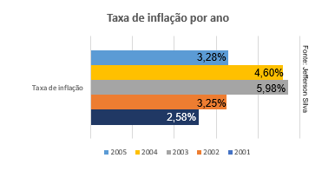
Atividade de Matemática – 9º Ano
Escola: | Professor(a):
Estudante: |  | Turma:
1 | Alex costuma ler diariamente as notícias de seu jornal preferido enquanto toma seu café da manhã. Certo dia, Alex observou o gráfico abaixo que lhe chamou muito a atenção:
Assinale a alternativa que mostre um erro grave para a leitura do gráfico observado por Alex.
A escolha de dois tons de azul para dados diferentes.
A escolha por um gráfico de barras em vez de um de setores.
A ordem decrescente da apresentação dos anos.
Problema na proporção do tamanho das barras.
Omissão dos dados em valores absolutos.

Slide 3
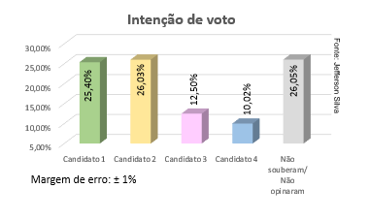
Atividade de Matemática – 9º Ano
Escola: | Professor(a):
Estudante: |  | Turma:
2 | O telejornal local apresentou as intenções de voto para os candidatos à prefeitura de uma cidade, conforme o gráfico abaixo.
Enquanto o gráfico era transmitido na tela, o apresentador do jornal comentava que se a eleição terminasse naquele dia o Candidato 2 estaria matematicamente eleito.
A informação dada pelo apresentador estava correta?
Sim. Porque o Candidato 2 apresenta a maior porcentagem de intenção de votos.
Em parte, pois dependeria do tempo restante para que a eleição ocorresse.
Em parte, pois a porcentagem referente a “Não souberam/ Não opinaram” é alta.
Não. Porque o candidato 1 apresenta uma intenção de voto maior.
Não. Porque considerando a margem de erro, os Candidatos 1 e 2 estão empatados.

Slide 4
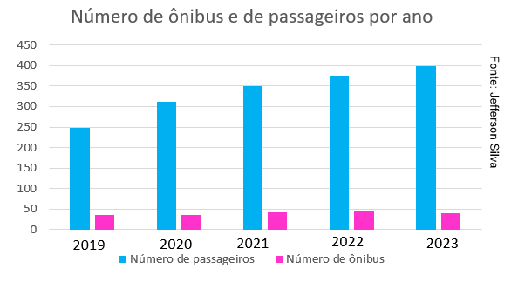
Atividade de Matemática – 9º Ano
Escola: | Professor(a):
Estudante: |  | Turma:
3 | Enquanto lia sua revista preferida, Rubi se deparou com um gráfico que informava a frota de ônibus e o número de passageiros em uma cidade, como mostrado abaixo:
Confusa, Rubi teve dificuldade em analisar todos os dados apresentados no gráfico.
Marque a alternativa que descreva o principal problema observado no gráfico e a melhor sugestão para tornar sua leitura mais clara.
A proporção errada entre as barras dificulta a comparação dos dados referentes ao número de ônibus em relação ao número de passageiros. Haveria uma melhor leitura das informações se o gráfico fosse de setores.
A escala utilizada dificulta a comparação dos dados referentes ao número de ônibus a cada ano. O gráfico seria de melhor leitura se os valores numéricos referentes a cada barra fossem apresentados.
As barras estão muito afastadas, o que dificulta a comparação dos dados para os anos diferentes. O gráfico teria uma leitura mais clara se a largura das barras fosse maior.
A escala utilizada dificulta a interpretação da variação do tamanho das barras em magenta (tom de rosa). Seria mais fácil fazer a leitura do gráfico se a faixa do eixo Y fosse aumentada.
Dificuldade de correlacionar as barras com os itens apresentados. Haveria uma melhor leitura se fossem inseridas as palavras “ônibus” e “passageiros” acima de cada barra.

